Slide 1
Node.js, npm и создание реальных приложений
Программирование на JavaScript Преподаватель: Исанькин М.А. 09.03.01 ИВТ ПИТТП
Группа 6310 2025

Slide 2
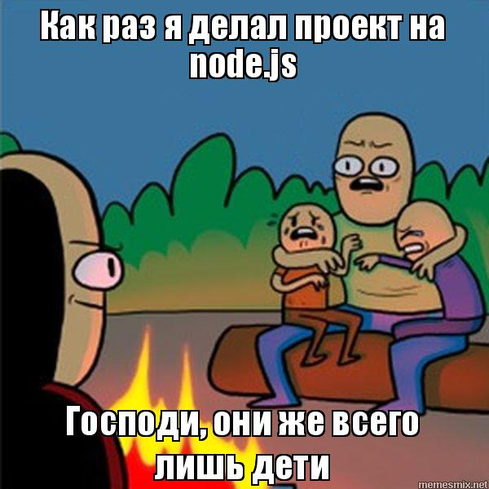
Node.js
Среда выполнения JavaScript вне браузера на движке V8.
Событийно-ориентированная и неблокирующая I/O модель.
Позволяет писать серверные приложения, утилиты, инструменты сборки и многое другое на JavaScript.
NPM (Node Package Manager) — крупнейший реестр пакетов в мире.
Альтернатива NPM - Yarn

Slide 3
JS Повторение
// Function Expression
const sayHello = function(name) {
return `Hello, ${name}`;
};
// Стрелочная функция (полный вариант)
const sayHelloAgain = (name) => {
return `Hello again, ${name}`;
};
// Стрелочная функция (сокращенный вариант, если тело одно выражение)
const double = n => n * 2; // return подразумевается
let age = 20;
let name = "Иван";
let isStudent = true;
undefined: Значение не присвоено.
null: Значение "ничего".
const array1 = [];
const obj = {};
Замыкания (Closures)
Каррирование (Currying)
class
Наследование классов (extends, super)

Slide 4
Инструменты
git (status, commit, checkout, add, branch, .gitignore)
VS Code vs Visual Studio - это не одно и тоже

Slide 5
Установка Node.js и npm
Устанавливается с официального сайта nodejs.org.
Вместе с Node.js автоматически устанавливается npm.
Проверка установки:
node --version
npm --version
Рекомендация: Использовать менеджер версий nvm для управления разными версиями Node.js.

Slide 6

Основы npm — менеджера пакетов
npm init — инициализация нового проекта (создает package.json).
npm install [package] — установка пакета.
npm uninstall [package] — удаление пакета.
npm update [package] — обновление пакета.
package.json — манифест проекта с зависимостями и скриптами.
# Инициализация проекта
npm init -y # Инициализация проекта c CommonJS
npm init es6 -y # Инициализация проекта c ES6 modules
# Установка пакета как зависимости
npm install express
# Установка пакета как dev-зависимости
npm install --save-dev jest
# Глобальная установка пакета
npm install -g nodemon

Slide 7
package.json — сердце проекта
{
"name": "my-project",
"version": "1.0.0",
"description": "Мой первый Node.js проект",
"main": "index.js",
"scripts": {
"start": "node index.js",
"dev": "nodemon index.js",
"test": "jest --passWithNoTests"
},
"dependencies": {
"express": "^5.1.0"
},
"devDependencies": {
"jest": "^30.2.0"
}
}
name — название пакета.
version — версия пакета.
scripts — пользовательские скрипты для запуска задач.
dependencies — зависимости для production.
devDependencies — зависимости для разработки.
main — входная точка приложения.

Slide 8
npx — запуск пакетов без установки
npx — утилита для выполнения пакетов без их глобальной установки.
Автоматически устанавливает и запускает пакеты, если они не установлены.
Полезно для одноразовых задач и запуска инструментов.
# Запуск create-react-app без глобальной установки
npx create-react-app my-app
# Запуск локально установленного пакета
npx jest
# Выполнение кода напрямую
npx cowsay "Hello, Node.js!"

Slide 9
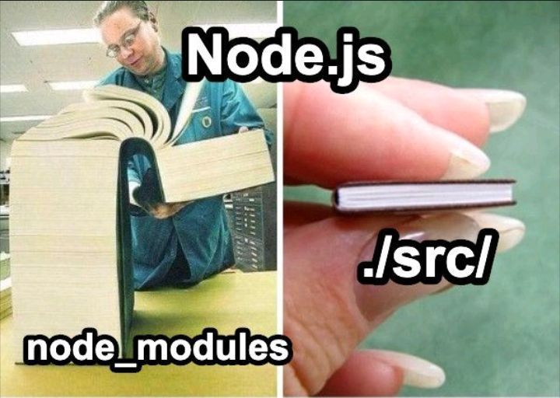
Структура Node.js приложения
Модульная система CommonJS (require/module.exports).
Модули ES6 (import/export) в package.json с "type": "module".
Организация кода в отдельные файлы и папки.
my-project/
├── node_modules/ # Зависимости (автоматически)
├── src/ # Исходный код
│ ├── index.js # Входная точка
│ └── utils/ # Вспомогательные модули
├── tests/ # Тесты
├── package.json
└── README.md
javascript
// utils/math.js
module.exports = {
sum: (a, b) => a + b,
multiply: (a, b) => a * b
};
// index.js
const math = require('./utils/math');
console.log(math.sum(2, 3));

Slide 10
Тестирование JavaScript приложений
Преимущества тестирования:
Юнит-тесты — тестирование отдельных функций и модулей.
Интеграционные тесты — тестирование взаимодействия между компонентами.
Jest — популярный фреймворк для тестирования.
Mocha + Chai — альтернативный стек для тестирования.
Обнаружение ошибок на ранней стадии.
Уверенность при рефакторинге.
Документирование ожидаемого поведения кода.

Slide 11
Настройка Jest для тестирования
Установка: npm install --save-dev jest.
Добавление тестового скрипта в package.json.
Создание файлов с тестами: *.test.js или в папке __tests__.
"scripts": {
"test": "jest",
"test:watch": "jest --watch",
"test:coverage": "jest --coverage"
}
module.exports = {
testEnvironment: 'node',
coverageDirectory: 'coverage',
collectCoverageFrom: ['src/**/*.js']
};

Slide 12
Написание тестов с Jest
// math.js
module.exports = {
sum: (a, b) => a + b,
multiply: (a, b) => a * b
};
// math.test.js
const math = require('./math');
describe('Math module', () => {
test('sums two numbers correctly', () => {
expect(math.sum(2, 3)).toBe(5);
});
test('multiplies two numbers correctly', () => {
expect(math.multiply(2, 3)).toBe(6);
});
test('sum handles negative numbers', () => {
expect(math.sum(-1, -2)).toBe(-3);
});
});
test() или it() — определение теста.
expect() — утверждения (assertions).
describe() — группировка тестов.

Slide 13
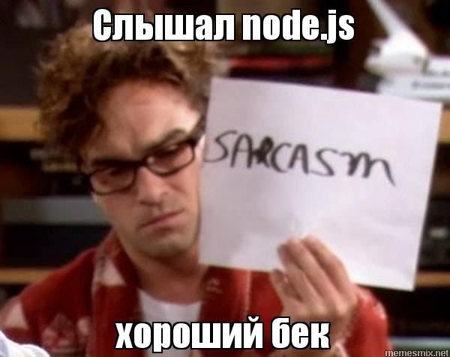
Практика: создаем Telegram-бота
BotFather — официальный бот для создания новых ботов.
Webhook vs Long Polling — два способа получения обновлений.
node-telegram-bot-api — популярная библиотека для работы с Telegram Bot API. Шаги создания:
Создать бота через @BotFather, получить токен.
Инициализировать Node.js проект.
Установить библиотеку node-telegram-bot-api.
Написать логику обработки сообщений.
Запустить бота.

Slide 14

const TelegramBot = require('node-telegram-bot-api');
const token = 'YOUR_TELEGRAM_BOT_TOKEN';
// Создаем экземпляр бота
const bot = new TelegramBot(token, { polling: true });
// Обрабатываем команду /start
bot.onText(/\/start/, (msg) => {
const chatId = msg.chat.id;
bot.sendMessage(chatId, 'Привет! Я твой первый бот!');
});
// Обрабатываем текстовые сообщения
bot.on('message', (msg) => {
const chatId = msg.chat.id;
const text = msg.text;
if (text !== '/start') {
bot.sendMessage(chatId, `Вы сказали: "${text}"`);
}
});
console.log('Бот запущен...');

Slide 15
Запуск и отладка бота
Запуск: node bot.js или через npm scripts.
nodemon — утилита для автоматического перезапуска при изменениях.
dotenv — пакет для загрузки переменных окружения из .env файла.
npm install --save-dev nodemon npm install --save dotenv
Добавление в package.json:
"scripts": {
"start": "node bot.js",
"dev": "nodemon bot.js"
}
require('dotenv').config();
const token = process.env.TELEGRAM_BOT_TOKEN;

Slide 16
Mocking и тестирование асинхронного кода
jest.fn() — создание mock-функции.
jest.mock() — мокирование целых модулей.
async/await в тестах — тестирование асинхронного кода.
// api.js
module.exports = {
fetchData: async () => {
// Предположим, что здесь HTTP-запрос
return { data: 'some data' };
}
};
// api.test.js
const api = require('./api');
jest.mock('./api'); // Мокируем весь модуль
test('fetchData returns expected data', async () => {
api.fetchData.mockResolvedValue({ data: 'mocked data' });
const result = await api.fetchData();
expect(api.fetchData).toHaveBeenCalled();
expect(result).toEqual({ data: 'mocked data' });
});

Slide 17
Интеграционное тестирование бота
// bot.test.js
const TelegramBot = require('node-telegram-bot-api');
jest.mock('node-telegram-bot-api');
const { startBot } = require('./bot');
test('bot responds to /start command', () => {
// Создаем mock бота
const mockBot = {
onText: jest.fn(),
on: jest.fn()
};
TelegramBot.mockImplementation(() => mockBot);
// Запускаем бота
startBot();
// Проверяем, что обработчик команды /start был установлен
expect(mockBot.onText).toHaveBeenCalledWith(/\/start/, expect.any(Function));
});
Тестирование взаимодействия с Telegram API без реальных запросов.
Использование моков для node-telegram-bot-api.
Проверка правильности обработки сообщений.

Slide 18
ESLint - линтер для JavaScript
Основные возможности:
ESLint — инструмент для статического анализа JavaScript-кода
Обнаруживает потенциальные ошибки и проблемные паттерны
Обеспечивает единый стиль кода в команде
Интегрируется с редакторами кода и CI/CD
Поиск синтаксических ошибок
Проверка соответствия code style
Обнаружение неиспользуемого кода
Выявление потенциальных багов

Slide 19
Установка и настройка ESLint
Установка: npm install --save-dev eslint
Инициализация конфигурации: npx eslint --init
Запуск проверки: npx eslint yourfile.js
Автоисправление: npx eslint yourfile.js --fix
{
"scripts": {
"lint": "eslint .",
"lint:fix": "eslint . --fix"
}
}

Slide 20
Конфигурация ESLint (.eslintrc.json)
"env": {
"node": true,
"es2021": true
},
"extends": ["eslint:recommended"],
"parserOptions": {
"ecmaVersion": "latest",
"sourceType": "module"
},
"rules": {
"indent": ["error", 2],
"quotes": ["error", "single"],
"semi": ["error", "always"],
"no-unused-vars": "warn",
"no-console": "warn",
"prefer-const": "error",
"eqeqeq": "error"
}
env — окружение выполнения кода
extends — готовые конфигурации
rules — кастомные правила
plugins — дополнительные возможности

Slide 21
Интеграция с редактором кода
VS Code расширение: ESLint
Подсветка ошибок в реальном времени
Автоисправление при сохранении
Quick Fix через контекстное меню
Настройка VS Code (settings.json):
{
"editor.codeActionsOnSave": {
"source.fixAll.eslint": true
},
"eslint.validate": [
"javascript",
"typescript"
]
}

Slide 22
ESLint в действии - примеры
Обнаружение неиспользуемых переменных
Проверка стиля кодирования
Выявление потенциальных ошибок
// ESLint найдет эти проблемы:
let x = 10; // 'x' is assigned a value but never used
if (y = 10) { } // Expected a conditional expression
console.log("hello") // Missing semicolon
var name = "John" // 'var' is deprecated, use 'let' or 'const'
// Чистый код:
const name = "John";
if (y === 10) {
console.log("hello");
}

Slide 23
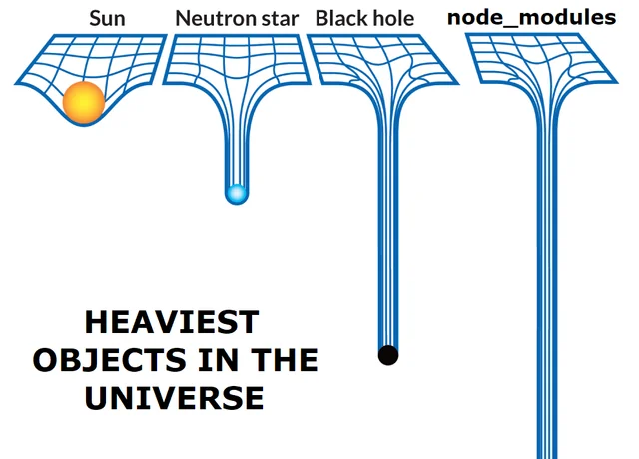
Итоги лекции
Освоили Node.js и его модульную систему
Разобрались CommonJS и ES6
Научились работать с npm и npx
Настроили тестирование с Jest
Создали реального Telegram-бота
Настроили ESLint для поддержания качества кода
Вопросы?

